Slide 1








Journée de lancement de la COP Occitanie
Le 6 février 2024

Slide 2
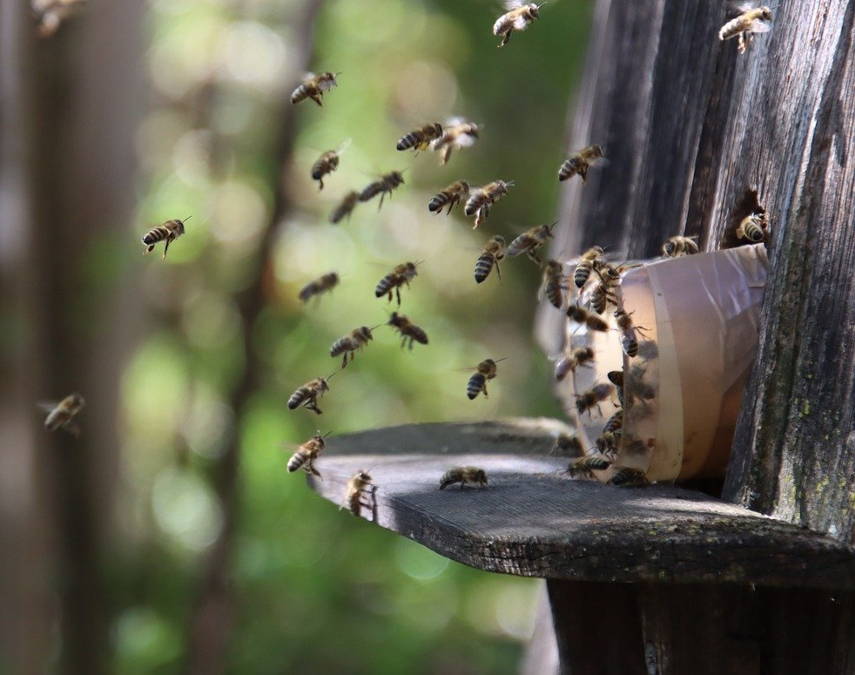
Programme de la rencontre
Accueil et présentation
Ouverture de la ruche !
- 1ère récolte de miel
Ça me dit. Et vous ?

Slide 3
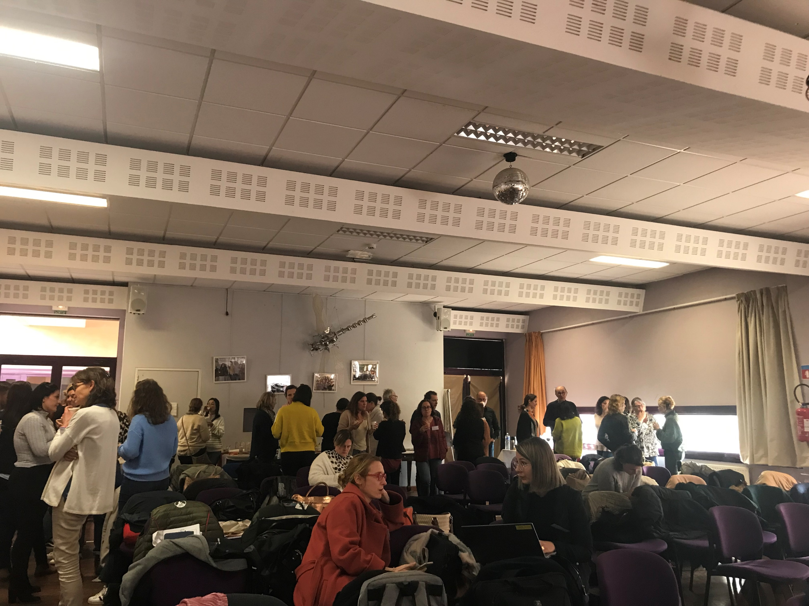
69 participants au total.

Slide 4

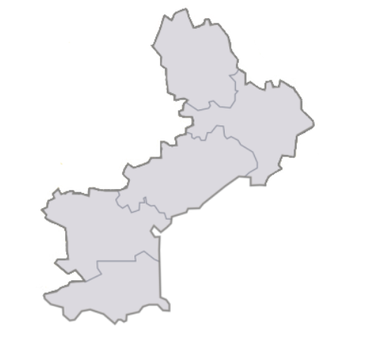







La Ruche.
Vitalliance 34+30+11
MAS+ PCPE Les Ferrières
Cigalières
EAM Les Yverières UNAPEI30
Association St Nicolas
48
MAS L’Eure Cité CH Mas Careiron
IEM La Cigale
Cigalières 30
IME Rochebelle UNAPEI30
Association Les Genêts
CPI Montaury Croix Rouge Française
Asso Hubert Pascal SAVS+ADJ
SAMSAH APF France Handicap 30+34
RAPEH30 PMI
MAS+EAM Montflourès
APEAI Ouest Hérault
MAS L’Ensolleillade PEP34
Plateforme emploi accompagné APSH34
Association émergence 34
EAM Isabelle Marie APEAI Ouest Hérault
France Epilepsie
MAS Pech de Montredon
EAM La Bruyère APSH34
SESSAD La Cardabelle.
ADAGES
EEAP Maison de Sol’N Croix Rouge Française
EAM Pennautier
AFDAIM
IME La Pinède
AELP
IME les Oliviers
ADAGES
Maison des Epilepsie( Lou têt)
IME Les Hirondelles APEAI Ouest hérault
MECS Castel Nouvel
Collectif familles.
IME Les Hirondelles
AFDAIM
ESMS et dispositifs enfants.
MAS L’ORRI J. Sauvy
ESMS adultes
IME Al Casal
Joseph Sauvy
Acteur formé ou actif dans projet COP
EAM Les Alizés Sésame AUtisme
Pôle Enfance Symphonie 66 APF
MAS Sol I Mar USSAP
Acteur nouvellement inscrit
Unité Appui Soins Santé UNAPEI 66
Maison de l’Autonomie

Slide 5

Inauguration de la Ruche

Slide 6

Présentation de la COP Occitanie

Slide 7
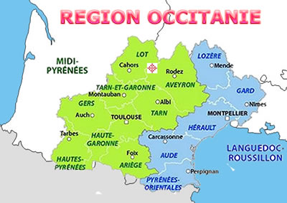
Une région, deux territoires, deux équipes relais distinctes.
L’Equipe relais Languedoc Roussillon intervient sur les 5 départements situés à l’est de la région Occitanie. Nouvelle appellation: Occitanie Est.
Cœur de la Région, Montpellier demeure une métropole universitaire. Le littoral méditerranéen concentre une grande partie de la population.
Grande disparité de l’activité et de l’offre médico-sociale entre le pôle toulousain largement plus développé (Midi Pyrénées) et le pôle montpelliérain (Languedoc Roussillon).
Une offre médico-sociale très inégalement répartie sur un territoire où les densités de population sont elles même très variables.
L’existence d’un Dispositif Régional d’Appui à la Coordination et à l’Expertise : Maladie Rares Occitanie,
Peu de places en établissement, pas de travail conjoint entre les MDPH, pas de coordination. Une sectorisation de plus en plus rigide.

Slide 8

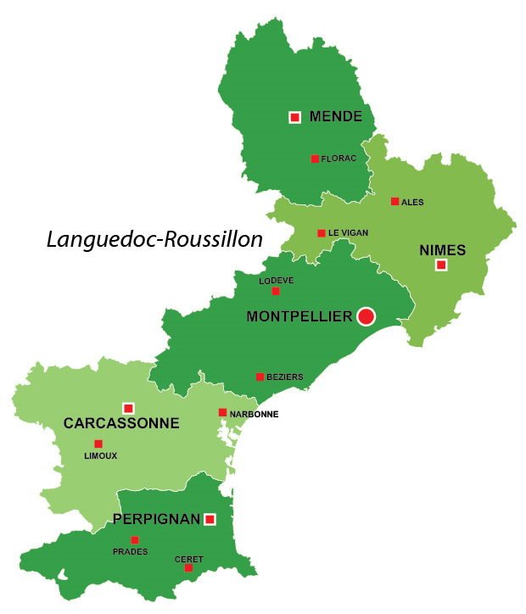
L’Equipe Relais Occitanie Est:
Un appui à la coordination par des suivis individuels et actions collectives
81 situations suivies en 2023.
52% des situations sont en lien avec les épilepsies sévères.
Une équipe de 5 professionnels
Deux CHU compétents pour toute la région.
Des associations de patients mobilisée au niveau national mais avec peu de relais disponible au niveau local.
Une culture de l’action en réseau peu existante sur le territoire régional
Des ressources disséminées sur un large territoire, pas toujours mobilisables.

Slide 9
A l’origine…
Mot d’Isabelle ROBIN
2020/2021 formation épilepsie organisée par ERHR+FAHRES
Relevé des demandes et des besoins sur le territoire
Dès 2021:
Accompagnement de FAHRES à l’élaboration d’une COP épilepsie en Occitanie.
2023: Deux groupes de travail: acteurs du médico-social/parents aidants

Slide 10
Un état des lieux.
Un état des lieux des besoins des professionnels: réseau, soutien, repères
Isolement, sentiment d’impuissance, anxiété. Besoin d’informations sur les protocoles d’urgence, sur la distinction épilepsie et troubles associés
Etat des lieux pour personnes hors établissements et familles: Un parcours en dents de scie, anxiété, difficulté à se projeter dans le futur pour les familles comme pour les personnes concernées.
Un isolement social, psychique et physique.
Des difficultés majeures d’accès aux loisirs, à l’emploi, à la formation pour les personnes concernées.

Slide 11
Des envies communes autant sur le quotidien que sur les pratiques professionnelles et l’expertise sanitaire.
De rompre l’isolement. Participer à une dynamique de réseau. Mieux connaître son territoire.
De mutualiser les ressources. Partage d’informations, partage d’expériences.
De comprendre, produire, innover, ensemble.
De faire front en incluant les familles dans la lutte contre les épilepsies.
De lutter contre les représentations.
D’ouvrir des possibles en se tenant informés des innovations.

Slide 12

Une COP!
Pour impulser une dynamique de réseau.
Pour s’adapter au mieux.
Être au service d’un travail de fond sur les représentations, les opportunités d’amélioration du quotidien, et l’interconnaissance sur le territoire.
Du temps gagné au final car ouvre plus de possibles.
La COP Permet avant tout l’ouverture et la circulation des savoirs, des expériences. (appui des autres COP )
Permet de s’adapter aux progrès de la science et des techniques ainsi qu’aux différents profils.

Slide 13








De l’expertise à la ressource: Le modèle de la ruche.
Éclaireuses – cherchent l’information
Butinage – Collecte des données
CoP
Une alvéole = Un groupe de travail
Production – Transformation des informations en ressource accessibles à tous
Pollinisation –Essaimage des connaissances et des ressources.
Concrétisation – diffusion et mise en partage des connaissances acquises

Slide 14
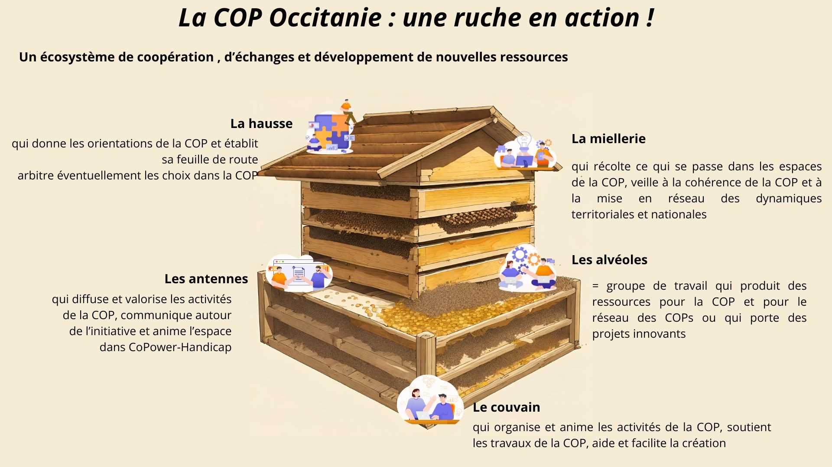

Slide 15
Les thématiques émergentes
Sécuriser le parcours de vie des personnes épileptiques
Partage / lien entre les familles et les accompagnants pour répondre aux attentes
Théâtre participatif
Transition enfants / adolescents / adultes
Les moyens
Démystifier l’épilepsie
Favoriser l’inclusion des personnes épileptiques
Libérer un espace de parole
Habitat inclusif
Repérer la ressource en épilepsie sur le territoire, la coordination et la mutualisation
Activités et loisirs
Capsules vidéos
J’irai dormir chez vous : accueil des personnes épileptiques en ESMS
Les moyens
Passeport / carte d’identité épilepsie
Devenir acteur de sa prise en charge
EEG mobile

Slide 16
Leur experience de la COP Occitanie ?
EAM Les Alizés
IME des Hirondelles

Slide 17
Echanger de la ressource et pourquoi pas en créer sur la Gestion ou prévention des risques liés aux épilepsies?
Volonté de participer à un travail en commun.
Prendre le temps de se poser les questions concernant l’épilepsie a permis un travail d’accompagnement plus serein. Diffuser le savoir
Les axes de travail à developer: retravailler la fiche de relevé de crises.
Initier un travail avec les familles.
La vie ordinaire: accès aux sports, aux loisirs.
Le port du casque, habituation aux aides techniques.

Slide 18
Les familles et la COP
Mme Calvino, parent,
Mr Morad RAMDANI, délégué Epilepsie France.

Slide 19
Mylène Calvino a pu évoquer le parcours de sa fille, ses questions et les projets qui pourraient venir alimenter le travail de la COP.
Qualité de vie: reconnaissance et anticipation des crises. De meilleures informations concernant le Stimulateur du Nerf Vague, Les chiens détecteurs de crises.
Participer à la déconstruction des représentations liées aux epilepsies.
Prendre en compte les effets des traitements au quotidien et leur impact sur le projet éducatif.
L’appui de l’expertise des familles. Participer au travail sur un passeport épilepsie.
Aide aux démarches administratives.

Slide 20

Une présentation de l’association Epilepsie France: « L’union fait la force! »
Pour accéder au support de présentation
( organigramme, livre blanc épilepsie, missions, interventions…) Cliquer sur le lien ci-dessous:
Présentation EF - ERHR 34 1.pptx

Slide 21
Des échanges durant toute la présentation basés sur un paradoxe à dépasser: l’ombre de la mort d’un côté et l’élan vital de l’autre. Une expérience que tous partagent, plus ou moins directement.
Le Docteur Pierre Meyer neuro-pédiatre au CHU de Montpellier:
Comment aider au mieux les parents qui très tôt, dès la première crise, sont confrontés à la peur de la mort? Comment faire malgré le manque de moyens? Les aider à avancer avec cette idée que la mort de leur enfant peut advenir mais qu’il va falloir retrouver l’élan vital, malgré tout? L’union est nécessaire! Les programmes d’Education Thérapeutique du Patient sont un élément de solution mais comment les développer à la hauteur des besoins?
Les établissements ont fait état de leurs avancées, les parents de leur sentiment d’isolement mais aussi de leur motivation.
Les associations sont très mobilisées et répondent du mieux possible.
Un « plan épilepsies » devient une nécessité. Epilepsie France a participé à la rédaction d’un « livre blanc. »
Un risque répété, à repérer, à définir, à encadrer. Des familles inquiètes et des établissements en quête de cadre légal.
ETP, ateliers, collectifs, trouver les ressources, les moyens humains et techniques et les finances pour diffuser l’information… soutenir au mieux…
« L’union fait la force! »Rassembler les ressources. Se mobiliser.

Slide 22
Une COP Occitanie. Un reseau des COPs !
Par Julie MOUROSQUE

Slide 23
Le réseau des COPs Epilepsies et Handicap c’est l’accompagnement mené par FAHRES grâce à un ensemble de moyens humains d’animation, d’outils et de méthodes dédiés à la collaboration et aux apprentissages partagés
2016
COP Bretagne – Pays de la Loire
2021
COP Nord Est
2023
COP Occitanie Est et Epicentre
Si chaque COP bénéficie d’un environnement qui lui est propre dans lequel se développe des projets singuliers, leurs missions restent communes : COMPRENDRE ENSEMBLE
Œuvrer pour la mise en relation entre les membres
Capitaliser les connaissances, savoir-faire et compétences
Partager des connaissances et des expériences concrètes
Disposer de bases documentaires complètes et de formations ciblées
Rendre accessible une information sur l’épilepsie
Savoir agir concrètement et trouver la bonne posture

Slide 24

Les missions du réseau des COPs
Le reseau des COPs est coordonné par FAHRES (le Centre de Ressources - Epilepsie sévère et Handicap Rare) en collaboration étroite avec les COPs regionales et leurs animateurs.
  Les missions du reseau des COPs :
    Capitaliser, mettre en commun et rendre accessible les connaissances, savoir-faire, ressources et supports qui émergent dans les COPs
    Oeuvrer pour la mise en reseau des COPs et de leurs membres
    Animer le collectif des animateurs COP
    Concevoir les réponses aux besoins des acteurs des COPs / Former
    Valoriser, promouvoir et communiquer autour des COPs et du reseau des COPs

Slide 25



Le réseau des COPs en action !
De l’outillage
  -> Soutien méthodologique et appui à la pratique
  -> Mise en reseau des animateurs COP
Un univers numérique collaboratif
  -> www.copower-handicap.org
  -> Avec une base partagée de connaissances et de ressources
  -> Un espace pour chaque COP
De la formation
  -> Pour soutenir le développement de Nouvelles compétences et favoriser l’autonomie des COPs, de leurs animateurs et des membres

Slide 26




Quelques exemples de supports créés par les membres des COPs Epilepsies et Handicap
Mallette émotions
Cette mallette en format e-learning a été réalisée dans le cadre de la Communauté de pratiques Epilepsies et handicap Bretagne et Pays de la Loire pour permettre aux ESMS et aux autres acteurs de s'approprier le webinaire "épilepsie et psychologie : naviguer avec ses émotions" et travailler autour de ce thème
Mallette de sensibilisation aux épilepsies
Cette mallette en format e-learning a été réalisée dans le cadre de la Communauté de pratiques Epilepsies et handicap Bretagne et Pays de la Loire pour sensibiliser les élèves de collège à l’épilepsie et démystifier la maladie en les informant de manière ludique
Guide collaboratif « Epilepsies et aides techniques »
Nous avons souhaité créer une ressource simple à comprendre et à utiliser pour vous guider dans les étapes du choix, de l'acquisition et de l'appropriation d'une aide technique...
Une émission de radio mensuelle « EPI c’est tout ! »
Elaborée avec Radio Caraïbes Nancy, la COP Nord Est vous propose une émission de radio mensuelle autour des sujets des épilepsies. A chaque émission participe un « expert » médecin et des témoins experts.
Et beaucoup d’autres choses : des rencontres, des échanges…

Slide 27
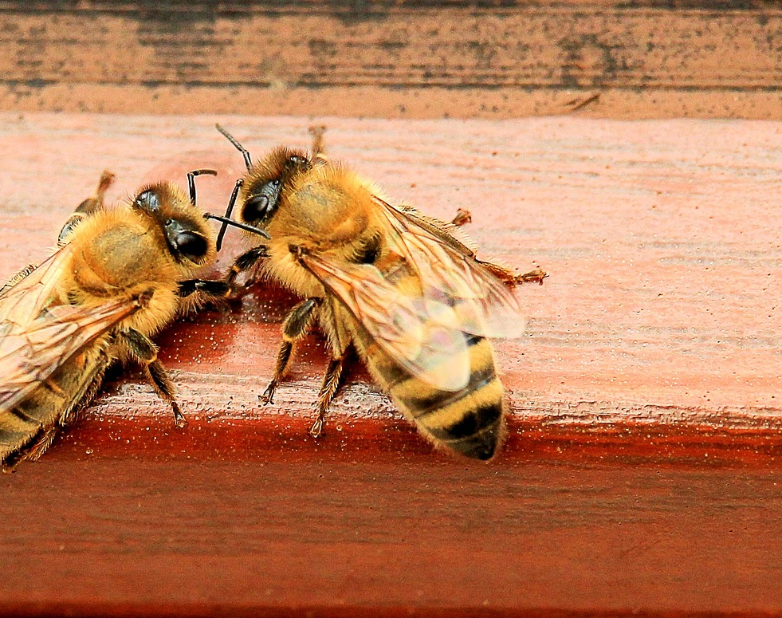
Temps de travail en atelier

Slide 28

Atelier 1: Repérage des ressources du territoire.

Slide 29

Synthèse de l’atelier 1 – Lancement COP Occitanie
L’idée de l’atelier était de permettre aux acteurs du territoire de se connaitre, de s’identifier et de mutualiser les connaissances, les questionnements et les avancées de chacun dans la prise en charge des personnes épileptiques.
Ce temps a permis aux participants d’échanger autour de leurs expertises et de leurs attentes dans l’accompagnement des personnes touchées par l’épilepsie. En croisant leurs regards des pistes ont émergés notamment quant à la mise en commun des travaux et réflexions menés par chacun.
Cet atelier sera complété par l’envoi à chaque structure d’une fiche qui permettra de recenser les initiatives et les questionnements de chacun. Et pourquoi pas… De créer une cartographie des ressources de la COP Occitanie !

Slide 30
Fiche établissement
L’idée de cette fiche est de pouvoir permettre aux acteurs du territoire de se connaitre, de s’identifier et de mutualiser les connaissances, les questionnements et les avancées de chacun dans la prise en charge des personnes épileptiques.
En préalable, nous vous proposons à chacun de se présenter en répondant (rapidement) à quelques petites questions qui nous permettra, dans un prochain temps d’échanger sur vos questionnements en croisant les regards.
Nom de l’établissement :
Où je vais ? Mes besoins, mes questionnements, réflexions, problématiques en épilepsie
Vous pouvez répondre ici
D’où je viens ? Vous avez surement déjà abordé des questions en interne qui ont abouties (ou non…) à des protocoles, un accompagnement spécifique… que vous pourriez partager
Vous pouvez répondre ici

Slide 31

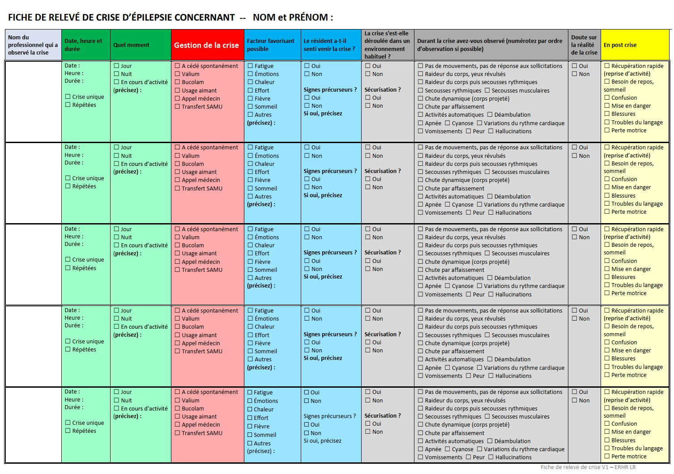
Atelier 2: anticipation, gestion prévention de la crise.
Intervention de Pierre Meyer.
Présentation d’outils : La Fiche relevé de crise, le guide aides techniques.

Slide 32
Le risque majeur reste la chute: Aides techniques, quelle prévention pour quelle crise? Jusqu’à quel point la personne peut-elle consentir à cette surveillance permanente au domicile, en établissement mais aussi sur son lieu de travail.
Le guide des aides techniques une co-construction née d’un groupe de travail COP.
Manque d’informations, de retours sur le rapport coût/efficacité. Quelles seraient les indications avant de tester. Ont-ils une utilité réelle ? Dans le cadre d’un prêt, qui fait l’évaluation de retour ? Les familles ?
Question de famille au sujet de l’accueil en établissement: Comment peut-on faire confiance ?
Questionne la transition vers âge adulte.
La fiche de relevé de crise à généraliser? Avant de prévenir, il faut connaître le risque. Serait un outil pour les MDA/MDPH.
P Meyer préconise le casque de rugby pour démarrer, à moindre coût.
Les dispositifs de surveillance, ne sont pas reconnus comme dispositif médical, certains sont maintenant reconnus. Lesquels?
Association syndrome de Dravet peut prêter du matériel en amont.
Sur lieu de travail, par exemple, Il est important, comme pour toute autre maladie ou comme pour les troubles moteurs, de raisonner en termes d’adaptation de l’environnement de travail de la personne et non l’adaptation de la personne à un emploi. Le capitonnage bureau + fauteuil adapté, lit surbaissé.
Ce sont les familles qui connaissent les crises. Appui essentiel.
Nécessité comme pour d’autres maladies rares, d’aides techniques adaptées au risque encore faut-il connaître le type de crise.
Identifier le type de crises, de détecter les éléments déclencheurs lorsqu’il y en a pour faire de la prévention.

Slide 33
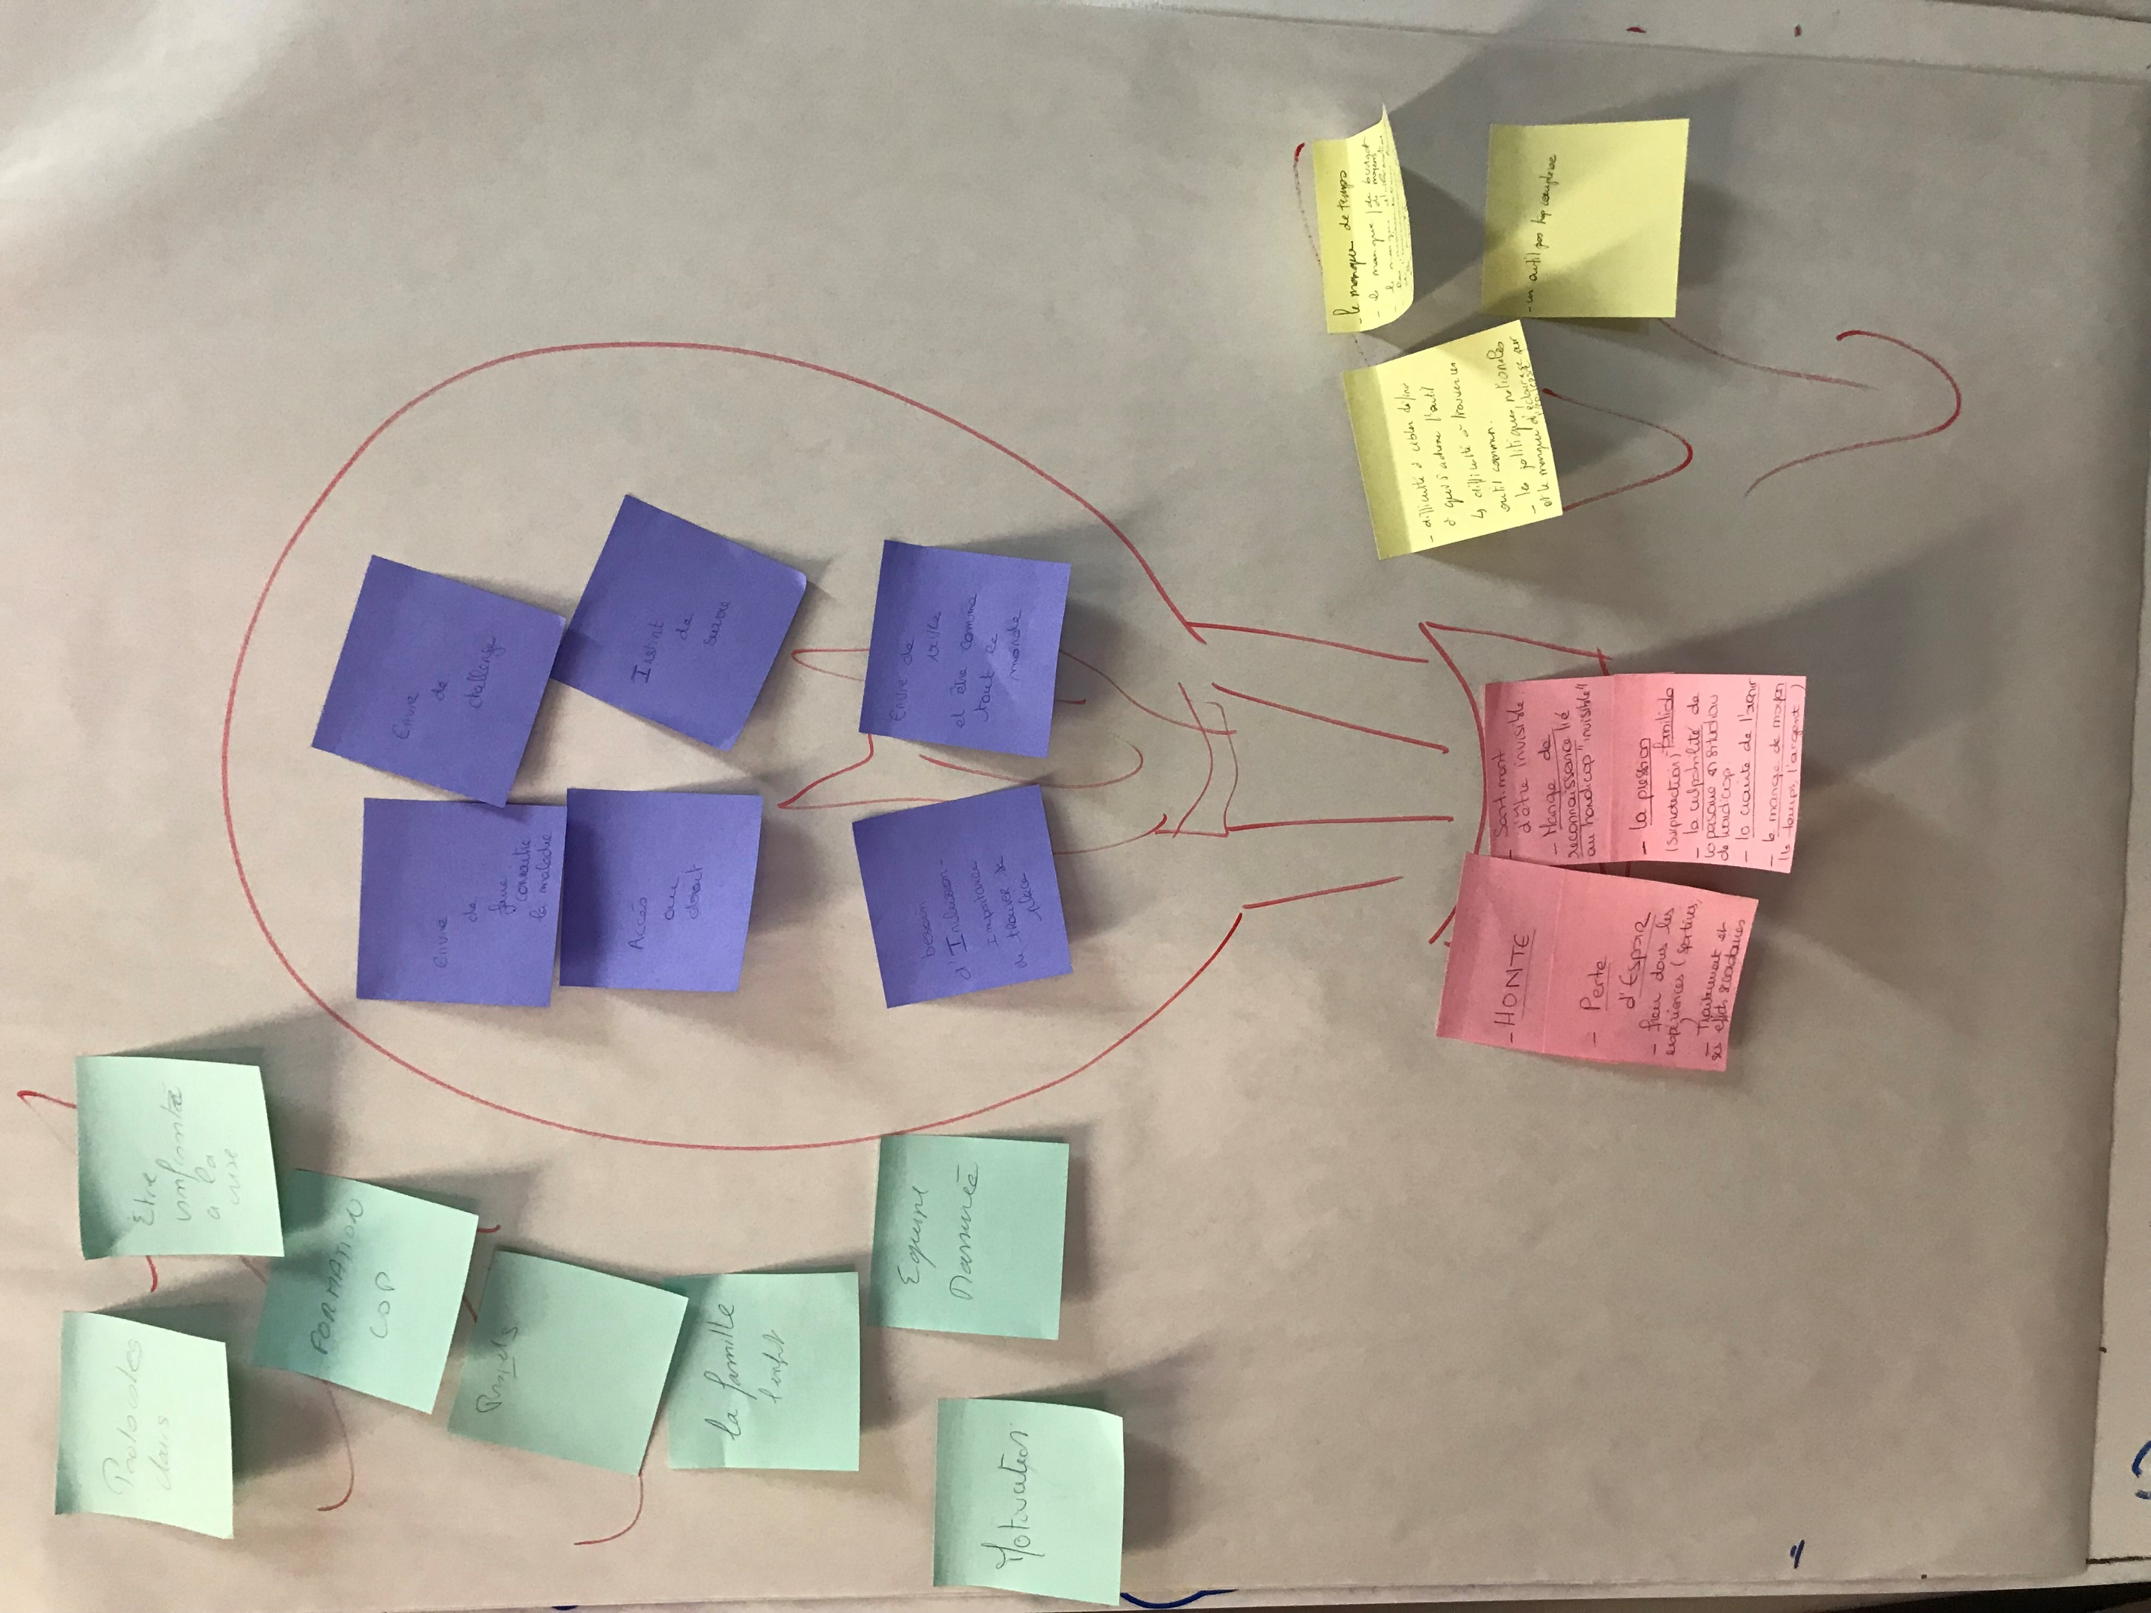
Atelier 3: activités et loisirs: démystifions l’épilepsie!
Intervention d’Epilepsie France.
Intelligence collective et Prémice d’un groupe de travail:
Si nous devions imaginer et créer un moyen de démystifier les épilepsie?
Quelles seraient les ressources internes et externes et quels seraient les freins?
Ressources sur les représentations liées aux épilepsies: le you tubeur
Epileptic Man

Slide 34
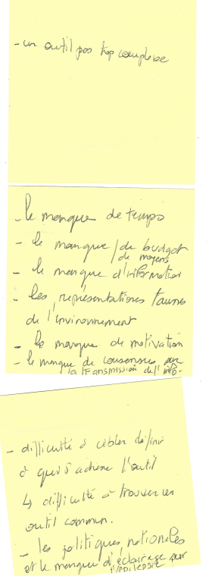
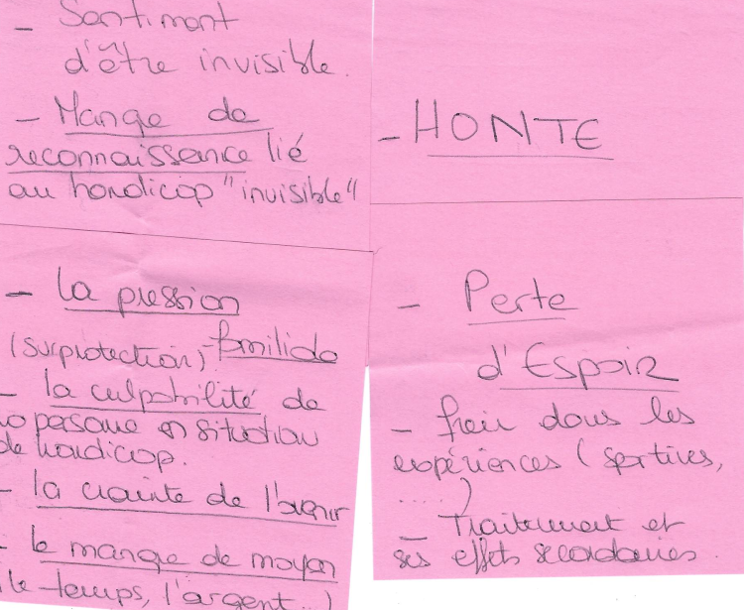
Les freins extérieurs
le manque, de simplicité, de temps, de moyen de motivation, manque aussi de ciblage au départ.
Les freins internes ( à la personne comme aux équipes): la HONTE, la perte d’espoir, le sentiment d’invisibilité, la peur.

Slide 35
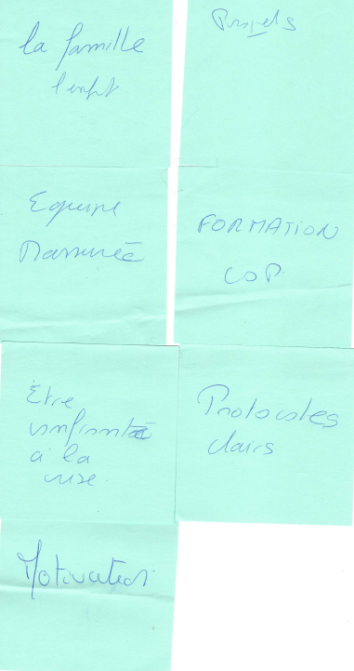
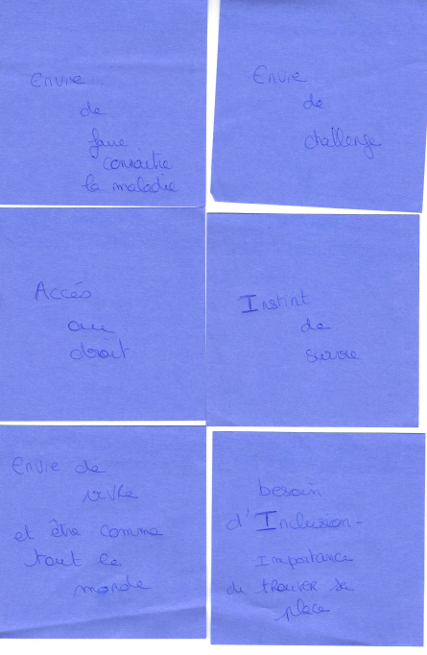
La ressource principale
l’envie des personnes concernées. De faire connaître la maladie, l’envie de challenge, l’instinct de survie, l’envie d’être comme les autres. L’envie de vivre et d ’être comme tout le monde.

Slide 36
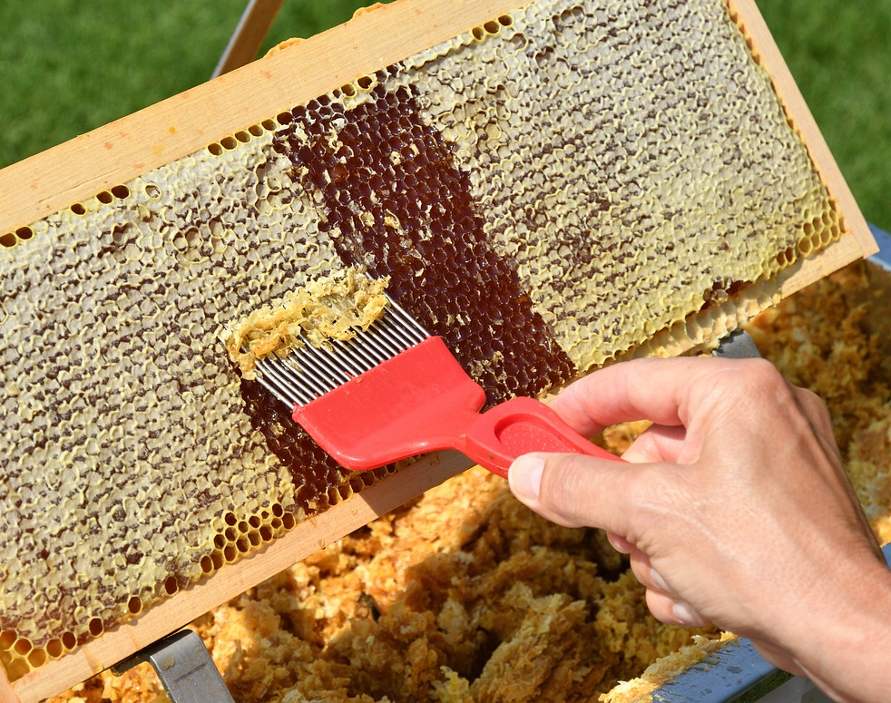
Temps de vote pour les thématiques

Slide 37
5 thématiques différentes :
Groupe 1 : Recenser les ressources du territoire. La notion de ressource. Le déploiement de la ressource?
Groupe 2 : Transition enfant /adulte
Groupe 3 : Lien familles, personnes concernées et professionnels. Penser de nouveaux espaces de mutualisation.
Groupe 4 : Création d’un passeport/carte d’identité épilepsie.
Groupe 5 : Inclusion. Vie scolaire, vie professionnelle, activités, loisirs...

Slide 38
Clôture de la journée.
Les rendez vous à venir :
Echanges de pratiques à programmer.
Un temps avec les familles qui souhaiteraient s’investir mais se posent encore des questions sur la COP.
Agenda réunion de « La Hausse » et du « Couvain »:
2 avril 2024
10 décembre 2024.
Agenda groupes de travail
4 juin 2024
8 octobre 2024.

Slide 39
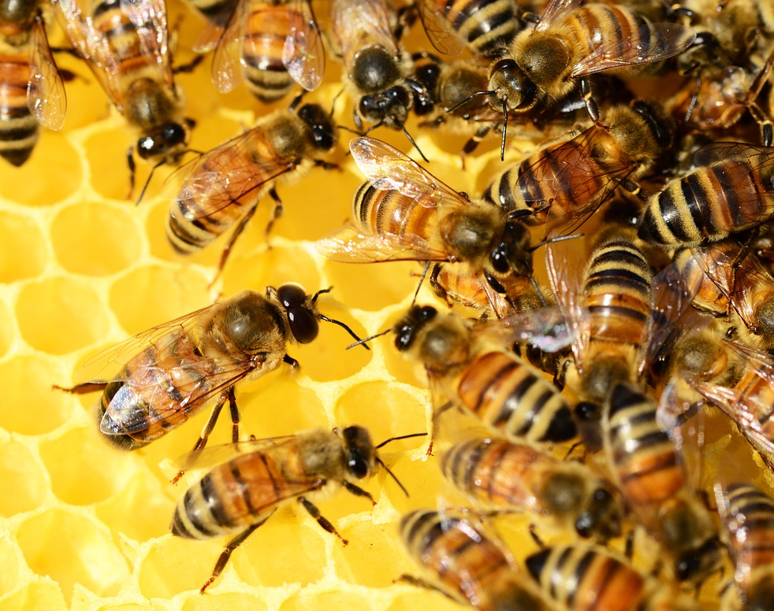
Un grand merci à tous pour cette journée !
Contact :
Elisabeth HERRMANN - ERHR
07 60 78 61 43
elisabeth.herrmann@erhr.fr

